Slide 1
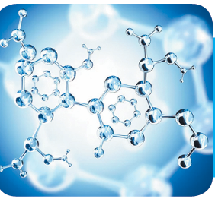

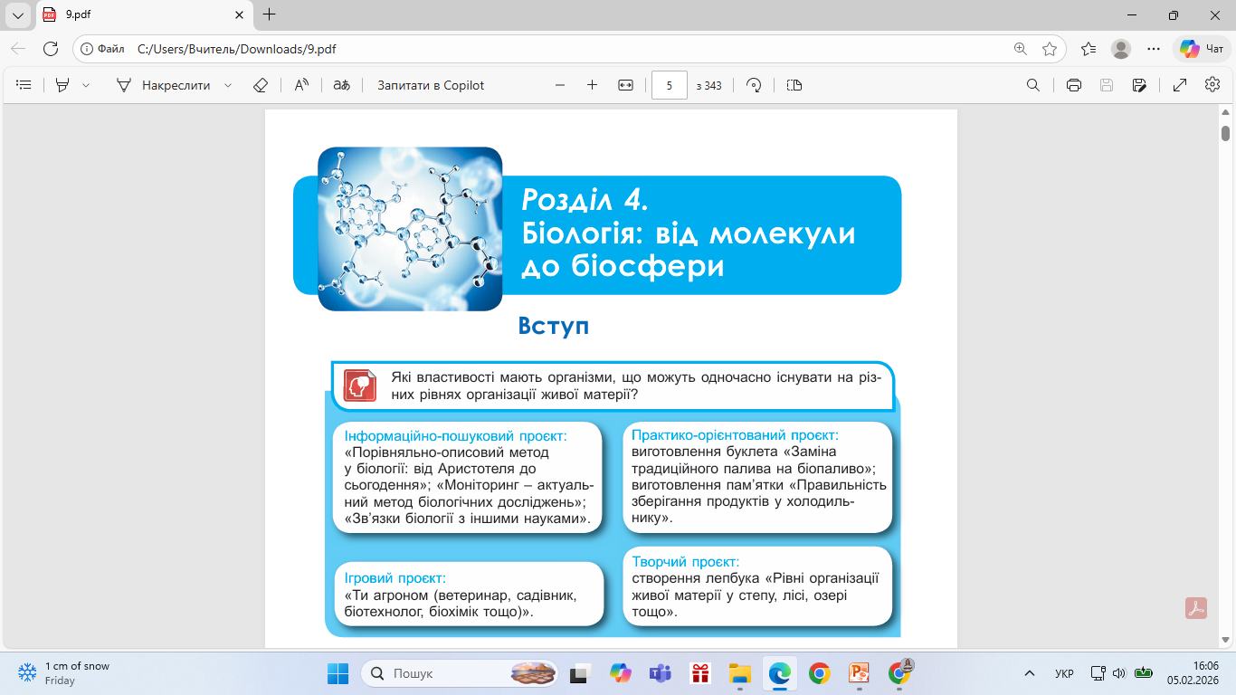
ПРОЄКТИ

Slide 2


БІОЛОГІЯ: ВІД МОЛЕКИ ДО БІОСФЕРИ
ВСТУП
§1. Біологія як комплексна наука. Місце біології серед інших наук
Яка роль біологічних знань у житті сучасної людини?

Slide 3
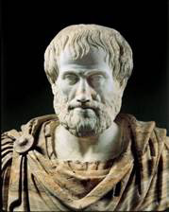
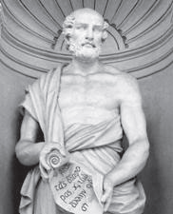
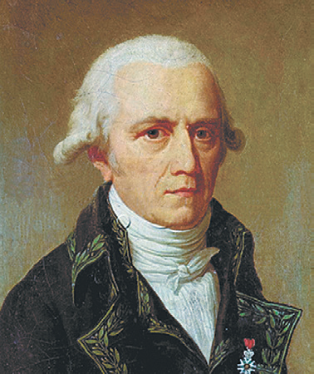
§ 1. Біологія як комплексна наука. Місце біології серед інших наук
Біологія – комплексна наука про живу природу
БІОЛОГІЯ
від грец. біос – життя, логос – наука
Біологія зародилася ще до нашої ери, витоки пов’язані з діяльністю вчених Давньої Греції
Термін біологія згадують в працях видатного французького вченого Жана Батиста Ламарка
Арістотель
384-322 рр. до н.е.
Теофраст
371-287 рр. до н.е.
Ж. Б. Ламарк
1744-1829 рр.

Slide 4



§ 1. Біологія як комплексна наука. Місце біології серед інших наук
Біологія – комплексна наука про живу природу
Жан Батист
Ламарк – автор першої цілісної еволюційної гіпотези. Запропонував виділення
нової групи тварин – безхребетних
ЦІКАВО ЗНАТИ
Аристотель
описав близько 500 видів тварин, запропонував першу класифікацію тварин. Його праці
мали значний вплив не лише на біологію, а й на медицину
Теофраста – вважають «батьком ботаніки». Він досліджував життєдіяльність
рослин і розробив їхню класифікацію

Slide 5

§ 1. Біологія як комплексна наука. Місце біології серед інших наук
Біологія – комплексна наука про живу природу
Пройшовши тривалий шлях розвитку від античних часів до сьогодення, біологія сформувалася як комплексна наука, що вивчає життя на всіх рівнях його організації: від молекулярного до біосферного
ВИВЧИЛИ
БІОЛОГІЧНІ НАУКИ
ВИВЧАТИМЕМО
БОТАНІКА
БІОХІМІЯ
МІКОЛОГІЯ
ЦИТОЛОГІЯ
ЗООЛОГІЯ
ВІРУСОЛОГІЯ
МІКРОБІОЛОГІЯ
ГЕНЕТИКА
ВІРУСОЛОГІЯ
ЕВОЛЮЦІЙНЕ ВЧЕННЯ
АНАТОМІЯ І ФІЗІОЛОГІЯ ЛЮДИНИ
БІОЛОГІЯ ІНДИВІДУАЛЬНОГО РОЗВИТКУ

Slide 6

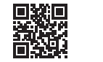
§ 1. Біологія як комплексна наука. Місце біології серед інших наук
Біологія – комплексна наука про живу природу
ДІЗНАЙТЕСЯ БІЛЬШЕ!
Ознайомтеся з короткою характеристикою
біологічних наук за QR-кодом

Slide 7
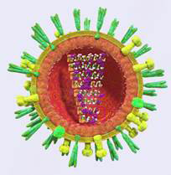
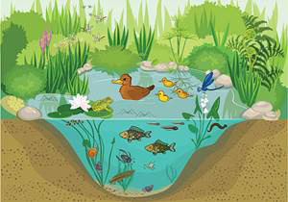

§ 1. Біологія як комплексна наука. Місце біології серед інших наук
Біологія – комплексна наука про живу природу
Система – це цілісна сукупність взаємопов’язаних елементів, кожен з яких виконує певну функцію
проста система
складна система
.
.
.
віріон
екосистема
Чим біологічна система відрізняється від інших систем?

Slide 8

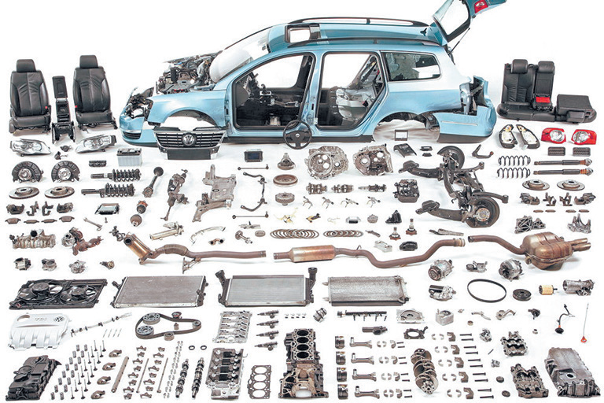
§ 1. Біологія як комплексна наука. Місце біології серед інших наук
Біологія – комплексна наука про живу природу
ЦІКАВО ЗНАТИ
Властивістю систем є здатність
набувати нових властивостей, які не притаманні їх окремим компонентам
Автомобіль складається з багатьох деталей, кожна з яких характеризується своїми властивостями та призначенням. Але тільки цілісному автомобілю притаманні такі властивості: швидкість, кількість витраченого палива, здатність довозити людей до місця призначення

Slide 9

§ 1. Біологія як комплексна наука. Місце біології серед інших наук
Біологія – комплексна наука про живу природу
На прикладі екосистеми проаналізуйте, які нові властивості має система порівняно з її окремими складовими

Slide 10

§ 1. Біологія як комплексна наука. Місце біології серед інших наук
Яке місце біології в системі наук
Наука – це сфера людської діяльності, спрямована на отримання та систематизацію об’єктивних знань про світ
БІОЛОГІЯ
Соціальні науки
Гуманітарні науки
Природничі науки
Біологія – одна з природничих наук
У результаті тісної взаємодії з іншими природничими науками, виникли суміжні дисципліни

Slide 11
§ 1. Біологія як комплексна наука. Місце біології серед інших наук
Яке місце біології в системі наук
БІОХІМІЯ
про хімічний склад організмів і хімічні процеси, які в них відбуваються
БІОФІЗИКА
про фізичні процеси в біологічних системах та вплив на них фізичних чинників
БІОГЕОГРАФІЯ
про закономірності поширення організмів та їх угруповань по планеті
СОЦІОЕКОЛОГІЯ
про закономірності взаємодії людського суспільства та навколишнього природного середовища
АНТРОПОЛОГІЯ
про походження та еволюцію людини як біосоціального виду

Slide 12
§ 1. Біологія як комплексна наука. Місце біології серед інших наук
Яке місце біології в системі наук
МЕДИЦИНА
про здоров’я людини та його збереження, про методи діагностики захворювань та їх профілактики
БІОНІКА
про застосування у технічних системах принципів організації та функціонування біологічних систем
РАДІОБІОЛОГІЯ
про вплив різних видів іонізувального випромінювання на живі системи різних рівнів організації
КОСМІЧНА БІОЛОГІЯ
про особливості функціонування живих істот в умовах космічних апаратів
ЕКОЛОГІЧНЕ ПРАВО
про регулювання суспільних відносин у галузі охорони навколишнього природного середовища

Slide 13

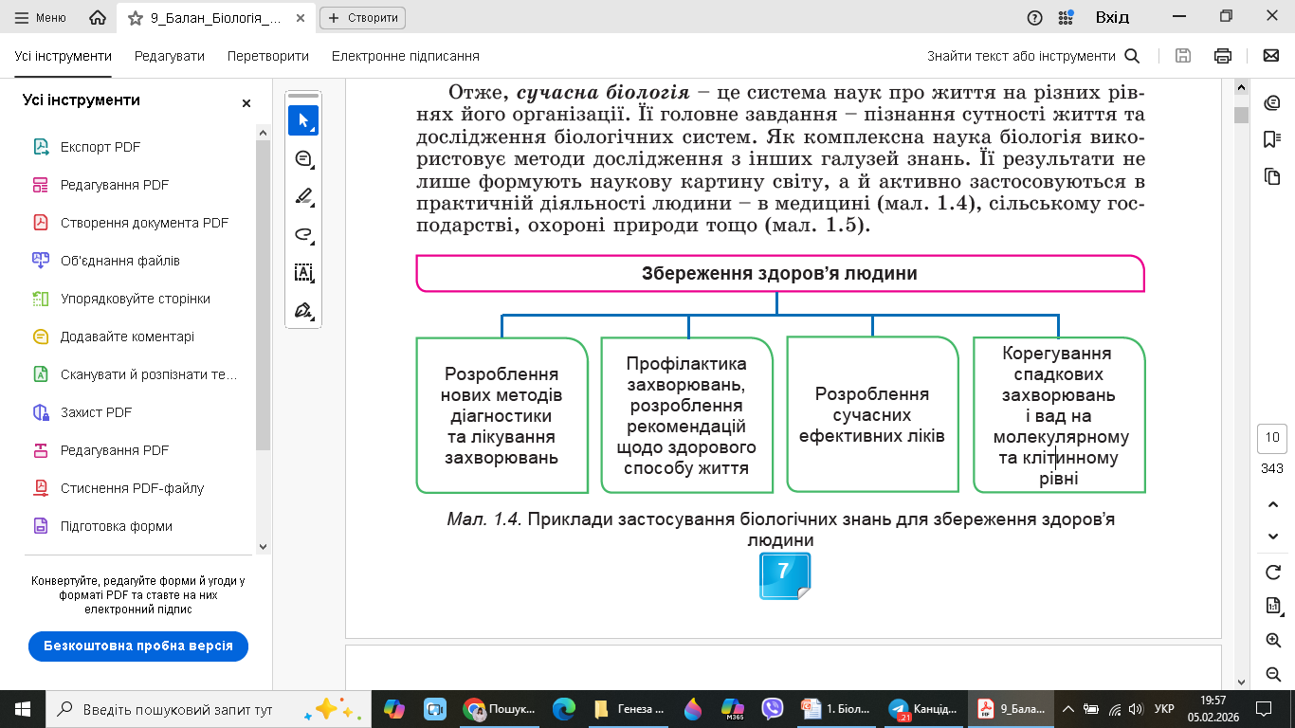
§ 1. Біологія як комплексна наука. Місце біології серед інших наук
Яке місце біології в системі наук
Приклади застосування біологічних знань для збереження здоров’я людини

Slide 14

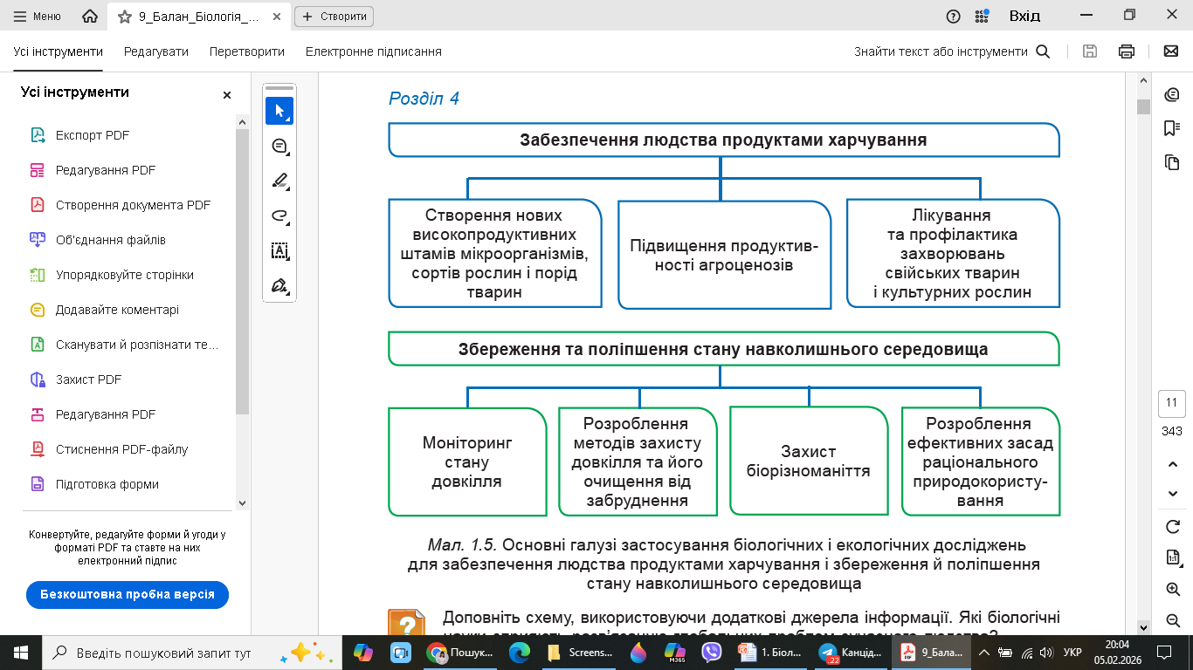
§ 1. Біологія як комплексна наука. Місце біології серед інших наук
Яке місце біології в системі наук
Основні галузі застосування біологічних і екологічних досліджень для забезпечення людства продуктами харчування

Slide 15

§ 1. Біологія як комплексна наука. Місце біології серед інших наук
Яке місце біології в системі наук
Основні галузі застосування біологічних і екологічних досліджень для збереження й поліпшення стану навколишнього середовища

Slide 16
§ 1. Біологія як комплексна наука. Місце біології серед інших наук
УЗАГАЛЬНЕННЯ
Біологія – це комплексна наука, що вивчає живу природу на всіх рівнях її організації – від молекулярного до біосферного
Біологічним системам різного рівня організації, що складаються з різних компонентів, притаманні нові властивості, які не характерні для окремих елементів цих систем
На стику біології з іншими науками виникають міждисциплінарні галузі знань
Головним завданням сучасної біології є пізнання сутності життя та дослідження функціонування біологічних систем
Біологічні знання широко застосовують у сферах охорони здоров’я, забезпечення людства продуктами харчування, а також збереження й поліпшення стану навколишнього середовища

Slide 17


§ 1. Біологія як комплексна наука. Місце біології серед інших наук
УЗАГАЛЬНЕННЯ
Поміркуйте
1. Чи могло б людство існувати без використання лікарських препаратів?
2. Як біологічні знання впливають на продуктивність сільського господарства для забезпечення людства продовольством?
3. Чому збереження біорізноманіття є актуальною проблемою сьогодення?
Скануйте код та виконайте вправи

Slide 18

§ 1. Біологія як комплексна наука. Місце біології серед інших наук
Домашнє завдання
Опрацюйте
параграф 1, вивчіть основні терміни

